Slide 1
Volta

Slide 2
기획 및 개요
~ 중간발표
피드백 적용
최종 개발 내용

Slide 3
기획 의도 및
시놉시스
4/8인 멀티플레이 3D 백뷰 배틀로얄 게임
전투, 은신 및 탈출 등 다양한 방법으로 1등을 쟁취하는 컨셉
건전지를 활용한 크래프팅 시스템 플레이어는 건전지를 다양한 방법으로 사용해 전략적인 플레이 기회 창출

Slide 4
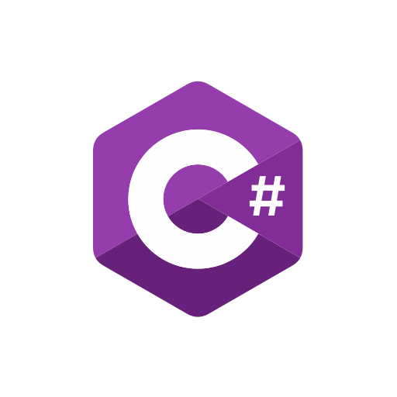
개발 목표 및 계획
_ 개발 스택
시스템 및 네트워크
캐릭터 무브먼트
아이템 시스템
전투
시스템
UI / UX 디자인
형상관리 및 협업
+

Slide 5
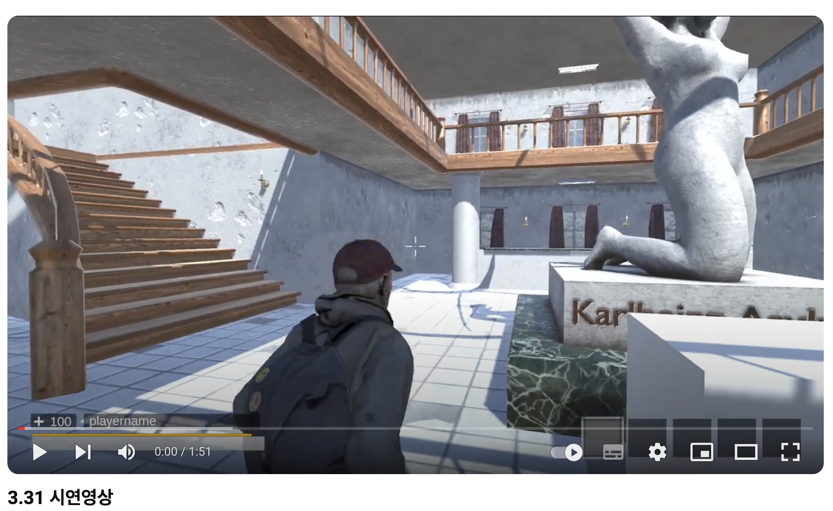
마일스톤 _ 중간 발표 시점
1차 개발 완료 (~04.06)
네트워크 구현
Photon Network System
멀티플레이 환경 및 매치메이킹 시스템 구축
Realtime 전투데이터 네트워크 송수신 시스템 구축
캐릭터 무브먼트
캐릭터 기초 모델링 및 애니메이팅
모델링, 애니메이팅 및 모션리깅
상하좌우 이동, 점프 및 웅크리기, 타격/피격, 모션 별 속도 제어
아이템 시스템
아이템 시스템 기초
아이템 스폰, 아이템 인식 및 상호작용 시스템
Raycast를 통한 selective interaction 구현
전투 시스템
전투 시스템 기초
AttackManager 및 HPManager 구현
플레이어간 상호 전투 시스템 및 알고리즘 구현
UI / UX
기초 UI / UX
In-game UI / 인벤토리 시스템
Lobby, login, register scene UI
기타
Concept artwork / basic design
Camera setting

Slide 6
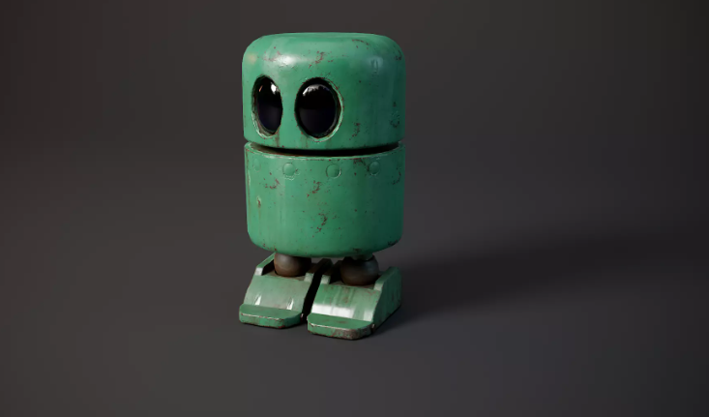
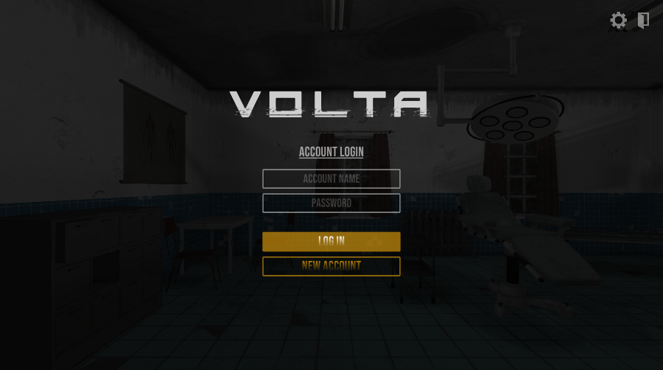
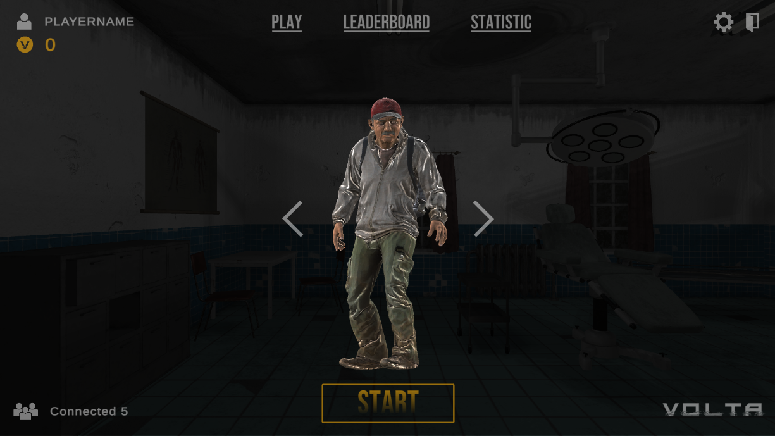
마일스톤 _ 중간 발표 시점
개발 계획 (04.07~최종 발표)
몬스터 추가
User DB 관리
Design Refactoring
이에 더해..
+ 탈출 시스템 구현
+ 크래프팅 시스템 완성
+ 전투 방법 다양화
+ 각종 일회성 아이템 구현 및 세부 밸런스 패치
+

Slide 7
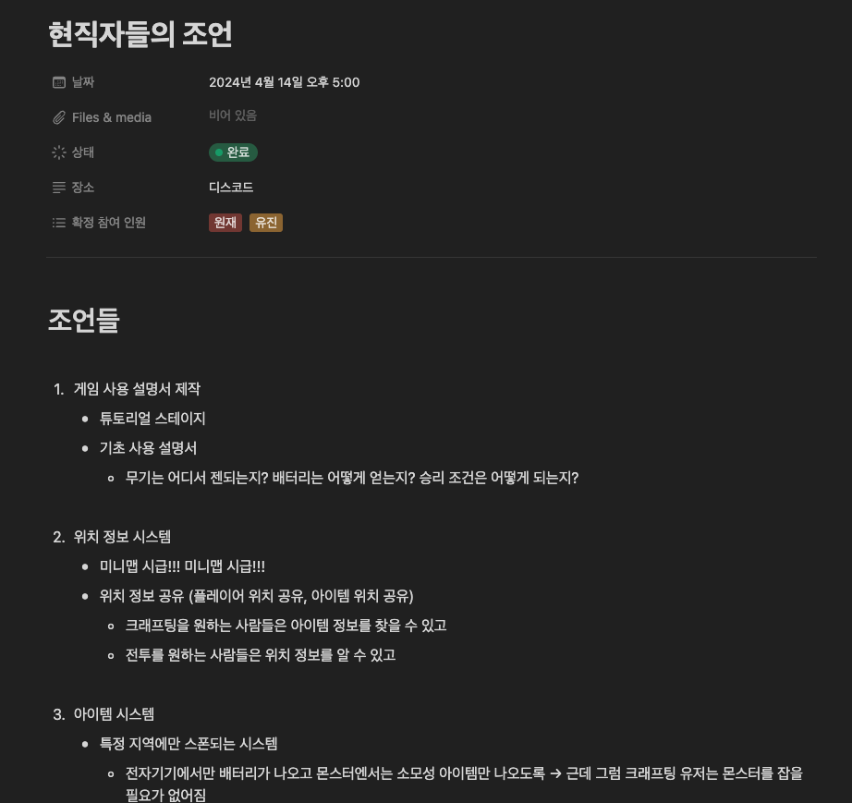
피드백
멘토링을 통한 step up
협업 과정에서의 디테일
VOLTA 만의 특색

Slide 8
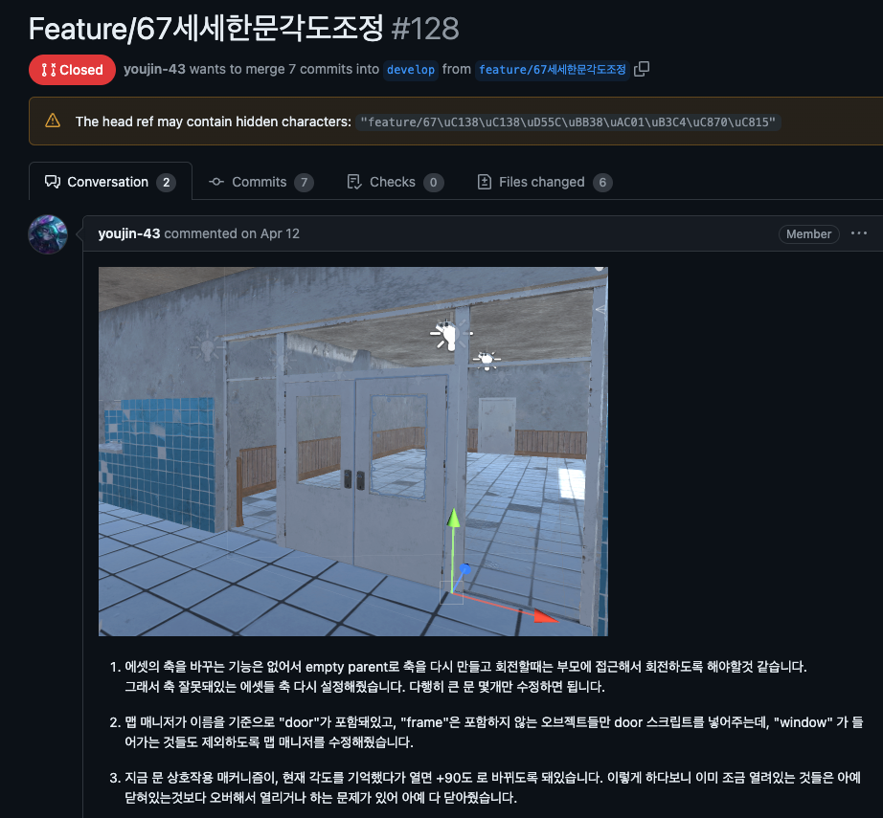
피드백
멘토링을 통한 step up
협업 과정에서의 디테일
VOLTA 만의 특색

Slide 9
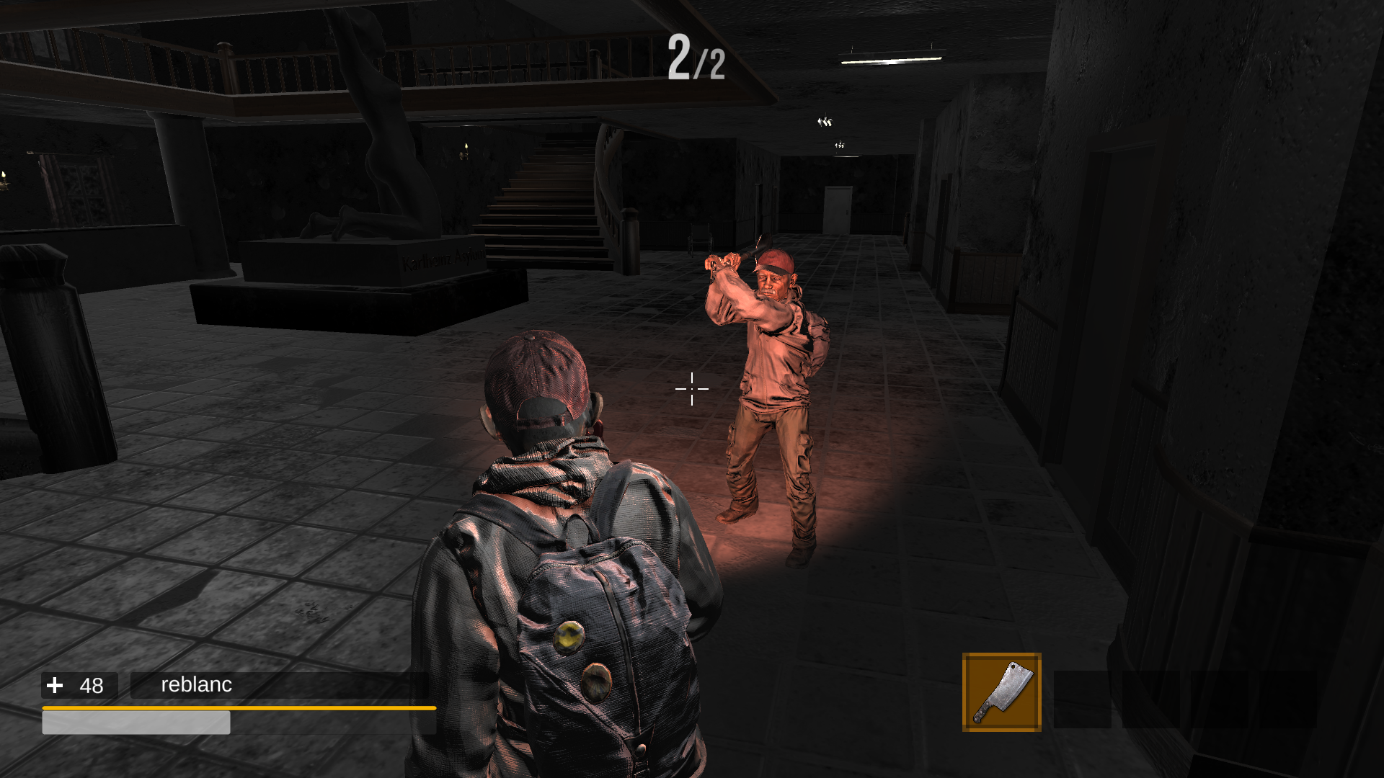
피드백
멘토링을 통한 step up
협업 과정에서의 디테일
VOLTA 만의 특색

Slide 10
마일스톤 _ 중간 발표 시점
개발 계획 (04.07~최종 발표)
몬스터 추가
User DB 관리
Design Refactoring
이에 더해..
+ 탈출 시스템 구현
+ 크래프팅 시스템 완성
+ 전투 방법 다양화
+ 각종 일회성 아이템 구현 및 세부 밸런스 패치
+

Slide 11
마일스톤 _ 최종 발표 시점
개발 완료 (~05.23)
네트워크 구현
Network Stablization
RPC 호출을 통해 각 유저의 플레이데이터가 실시간으로 송수신 되어 타 플레이어에게도 영향을 끼치도록 시스템 정형화
캐릭터 무브먼트
캐릭터 애니메이팅 버그 픽스
각종 모델링 버그 픽스 및 모션 최적화
추가된 탈출 / 크래프팅 / 전투 등 에서의 애니메이션 추가
아이템 시스템
크래프팅 시스템 완료
VOLTA 게임의 차별점인 크래프팅 시스템을 완성
아이템간 / 무기-아이템간 크래프팅 시스템 도입
전투 시스템
전투 시스템 완성
여러 가지의 변동 조건 별 전투 알고리즘 구현 및 밸런싱
스태미나 시스템 보완
UI / UX
UI / UX 완성
로비 시스템 및 매치메이킹 시스템 UI 보완
Death scene, 화면 상단 잔여 플레이어 ui 등 보완
기타
기초 UI / UX
사운드 및 효과음 완성
게임 분위기 보완을 위한 카메라 시스템 보완

Slide 12
QnA
Volta
KMUSW Capstone Team 21
권용재 김유진 심현우 장원재 최재원

